Slide 1
Clinical features of patients infected with 2019 novel coronavirus in Wuhan, China
Chaolin Huang, Yeming Wang, Xingwang Li, Lili Ren, Jianping Zhao, Yi Hu, Li Zhang, Guohui Fan, Jiuyang Xu, Xiaoying Gu, Zhenshun Cheng, Ting Yu, Jiaan Xia, Yuan Wei, Wenjuan Wu, Xuelei Xie, Wen Yin, Hui Li, Min Liu, Yan Xiao, Hong Gao, Li Guo, Jungang Xie, Guangfa Wang, Rongmeng Jiang, Zhancheng Gao, Qi Jin, Jianwei Wang, Bin Cao
Lancet 2020; 395: 497–506
Presenter：Yu-Cheng Chang
Date：Feb. 25, 2020

Slide 2
Epidemiological and clinical characteristics of 99 cases of 2019 novel coronavirus pneumonia in Wuhan, China: a descriptive study
Nanshan Chen, Min Zhou, Xuan Dong, Jieming Qu, Fengyun Gong, Yang Han, Yang Qiu, Jingli Wang, Ying Liu, Yuan Wei, Jia’an Xia, Ting Yu, Xinxin Zhang, Li Zhang
Lancet 2020; 395: 507–513
Presenter：Yu-Cheng Chang
Date：Feb. 25, 2020

Slide 3
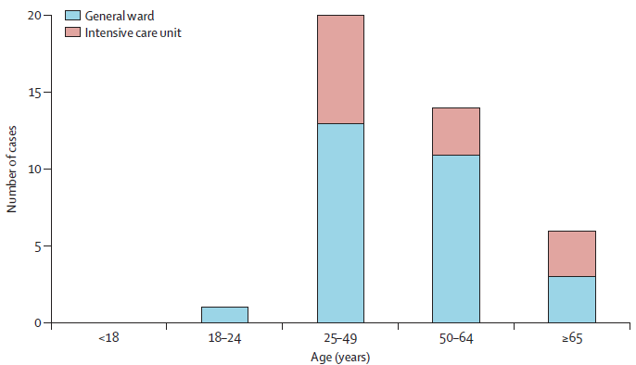
感染統計
2020/1/2以前
男性30人、女性11人
2020/1/1~20
男性67人、女性32人
20
14
6
1
Notes:
SARS 與 MERS也是男生>女性，推測是X染色體及女性荷爾蒙導致的先天性免疫或適應性免疫

Slide 4
是否去過魚市場
2020/1/2以前
2020/1/1~20
Notes:
由此可見，是否有去過魚市場並非感染的主因，所以一開始傳言由魚市場傳出即是謠言

Slide 5
症狀

Slide 6
併發症

Slide 7
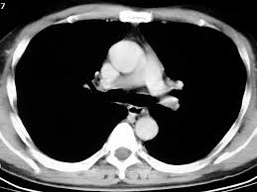
感染情況
正常的胸腔CT圖

Slide 8
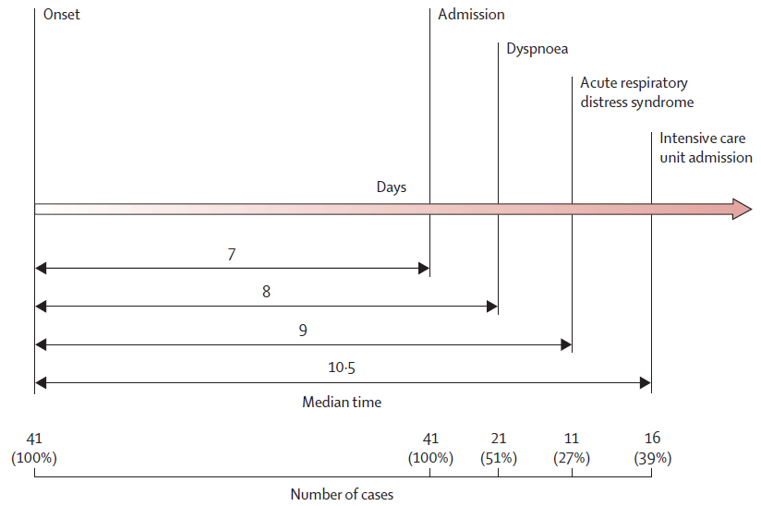
歷程

Slide 9
治療結果

Slide 10
結論、推測
較容易感染男性、年長者、抵抗力低者
可能主要作用於淋巴細胞，尤其是T細胞，與SARS一樣
病毒可能主要居於下呼吸道
服用抗發炎藥(皮質類固醇)不會降低死亡率，僅會減慢清除病毒的速度

Slide 11
補充(台灣確診案例~2020/2/24)
Notes:
https://udn.com/news/story/120936/4299961

